Slide 1

Ovládanie 8x8 RGB LED matice pomocou Raspberry Pi GPIO
Ing. Robert ROMAN

Slide 2
Štruktúra vyuč. hodiny
Obsahová a organizačná štruktúra vyučovacej hodiny
Študijný odbor: Mechanik počítačových sietí Ročník : tretí
Názov predmetu: Programové vybavenie počítačov
Tematický celok: Tvorba algoritmov a programovanie v Python - e
Téma: Ovládanie externých zariadení pomocou Raspberry Pi rozhrania GPIO
Celý časový fond vhodne rozdelíme:
na úvodnú motiváciu a oboznámenie žiakov s priebehom vyučovacej hodiny, definujeme pracovné postupy a časový sled vyučovacej hodiny
4 čiastkové úlohy (motivačné, expozičné a fixačné fázy)
záverečné spoločné vyhodnotenie čiastkových výsledkov z jednotlivých úloh individuálne pre každého žiaka
Organizačná forma: frontálna výučba a individuálna práca so žiakmi

Slide 3
Štruktúra vyuč. hodiny
Metódy výučby:
• slovné metódy – rozhovor, výklad, inštruktáž,
• písomné – práca s textom, praktická činnosť
Špecifické ciele:
Kognitívny: Ovládať teoretický základy programovania a elektroniky
Afektívny: Samostatne pracovať pri ovládaní 8x8 LED displeja, aplikácií jazyka Python a pomocou príkladov v Pythone vysvetliť spôsob ovládania GPIO rozhrania Raspberry Pi jednodoskového počítača
Psychomotorický: Vypracovať úlohu podľa zadania
Medzi predmetové vzťahy: Technické vybavenie počítačov, Elektronika,
Matematika, Elektrotechnické meranie

Slide 4
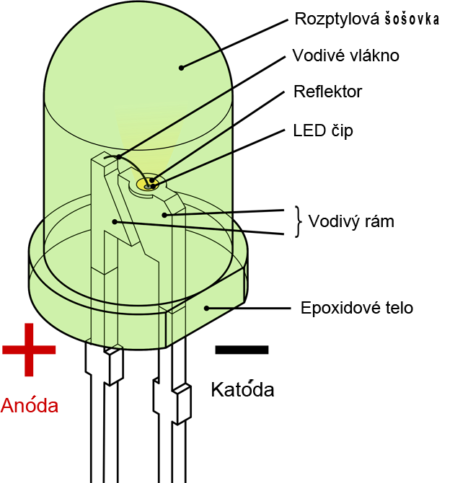
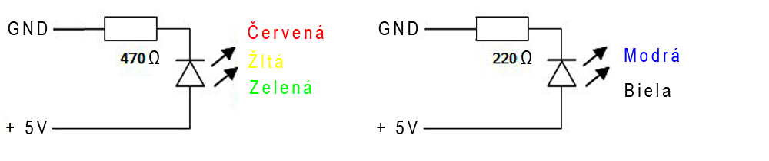
Technológie LED
Charakteristika:
LED dióda je elektronická polovodičová súčiastka, ktorá obsahuje P-N prechod.
Táto technológia je stará viac ako 40 rokov.
LED vie vyžarovať jednofarebné svetlo v rámci spektra. Takéto svetlo je označené podľa maximálnej vlnovej dĺžky a je meraná v nanometroch (nm).

Slide 5
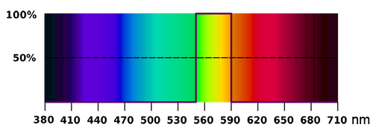
Technológie LED
Popis vlastnosti:
Ľudské oko je najcitlivejšie na spektrum medzi 565 a 600 nm.
LED prvky sú vyrábané zo zlúčenín gália a spravidla obsahujú jeden alebo viac ďalších materiálov (napr. Fosfór), ktoré spôsobujú požadovanú farebnosť svetla.
Rozdiely medzi jednotlivými LED svetlami sa prejavujú aj v intenzite svetla, ktoré vyžarujú.

Slide 6
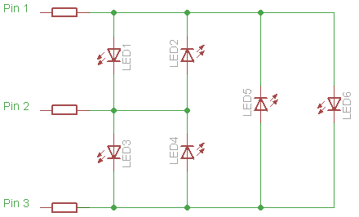
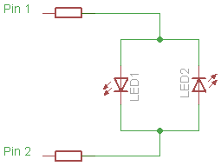
LED Charlieplexing
Popis:
Charlieplexing - jedná sa efektívne využitie výstupných vývodov mikrokontrolérov.
Princíp je jednoduchý. Pán Charlie Allen si všimol, že na dva výstupy P1 a P2 (P1 - port číslo 1) je možné pripojiť aj dve antiparalelne zapojené LED. ( schéma zapojenia je vľavo )
Pokiaľ na P1 pripojíme logickú ,,1" a na P2 logickú ,,0" rozsvieti sa LED 1.
V opačnom pripojení P1 log. ,,0" a P2 log. ,,1" rozsvieti sa LED 2. Ak na oba porty P1 aj P2 privedieme rovnakú log. hodnotu, ako aj nastavíme jeden z portov na stav vysokej impedancie ( odpojený výstup, výstup v treťom stave )

Slide 7
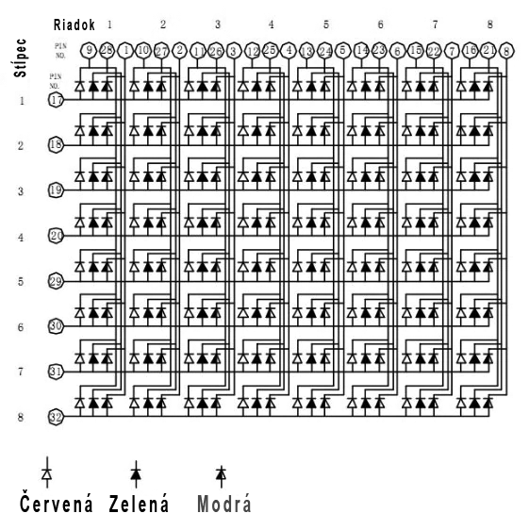
MATICA - 8 x 8 RGB LED
Popis:
Displej s poľami 8 x 8 pixlov RGB
Zapojené so spoločnou anódou.
Meria 60 mm x 60 mm
LED bunka s troma farbami má stranu o veľkosti 5 mm

Slide 8
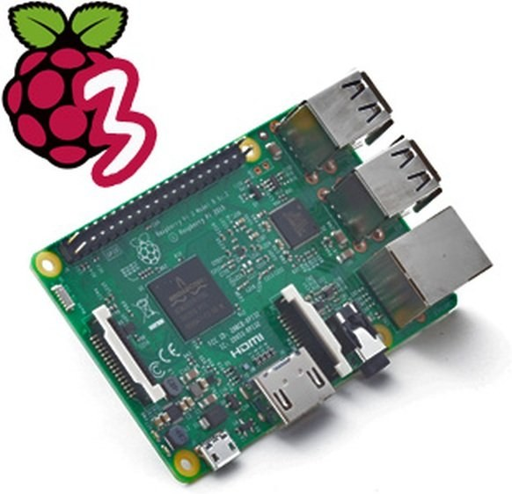
Popis Raspberry Pi
Popis:
Raspberry Pi je jednodoskový počítač s doskou veľkosti približne platobnej karty. Vyvíja ho britská nadácia Raspberry Pi Foundantion s cieľom podporiť výučbu informatiky v školách.
Základom Raspberry Pi A+, B+, Zero a Compite module je SoC BCM2835 firmy Broadcom, ktorý obsahuje centrálny procesor ARM1176JZF-S s taktom 700 MHz a 256 MB alebo 512 MB pamäte RWM (RAM).
Základom Raspberry Pi 2 je SoC BCM2836 tiež firmy Broadcom, ktorý obsahuje štyri spätne kompatibilné CPU s taktom 900 MHz, posilnenú jednotkou SIMD a 1 GB pamäte RAM.
Základom modelu Raspberry Pi 3 je SoC BCM2837 firmy Broadcom s taktom 1,2 GHz.
Všetky typy Raspberry Pi obsahujú grafický procesor VideoCore IV kompatibilný s OpenGL ES 2.0.
Naopak neobsahujú žiadne rozhranie pre pevný disk alebo SSD – pre zavedenie systému a trvalé uchovanie dát je určený slot na SD kartu.

Slide 9
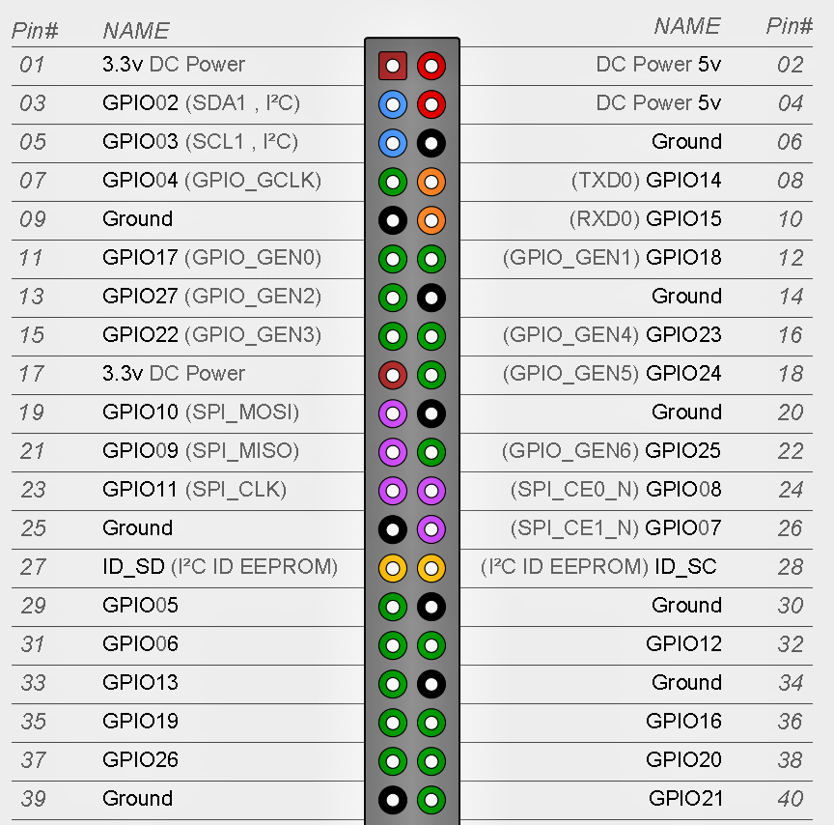
Raspberry Pi GPIO

Slide 10
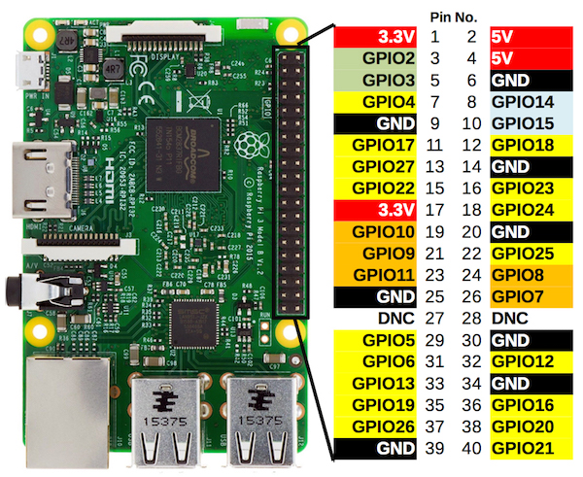
Raspberry Pi GPIO

Slide 11
Raspberry Pi inštalácia knižníc pre Python
Popis:
Aktualizujeme danú verziu systému Rasbian, alebo iného linuxu:
pi@raspberrypi:~$ sudo apt update
Potom nainštalujeme balík pre Raspbian Python 3:
pi@raspberrypi:~$ sudo apt install python3-gpiozero
pri starších verziách Raspbianu použijeme knižnicu pre Python 2:
pi@raspberrypi:~$ sudo apt install python-gpiozero
Ak používate na svojom Raspberry Pi iné operačné systémy založené na linuxe potom postupujte nasledovne:
pi@raspberrypi:~$ sudo pip3 install gpiozero
Pri staršich verziach použijte inštaláciu pre Python 2:
pi@raspberrypi:~$ sudo pip install gpiozero

Slide 12
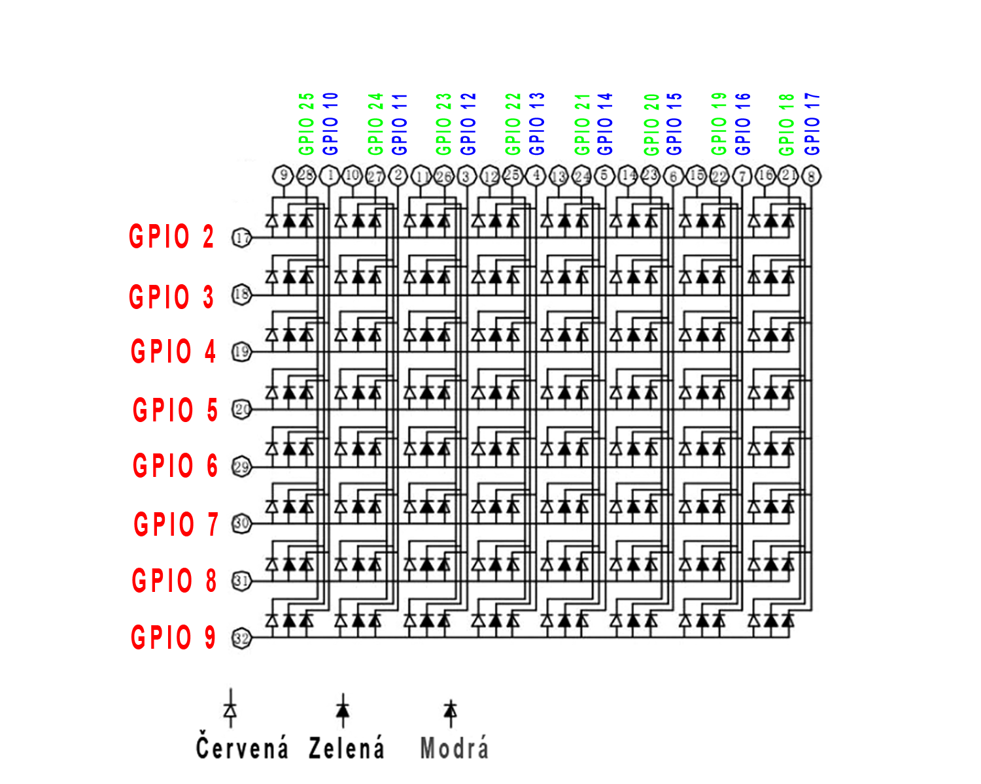
Spôsob prepojenia Raspberry Pi s LED maticou
Popis:
Popisy GPIO znamená príslušný port na RaspBerry PI.
Napríklad GPIO 2 je pin č 3 umiestnený na doske RaspBerry PI.
Iný príklad GPIO 11 je pin č 23 umiestnený na doske RaspBerry PI.
Výstupy GPIO sú prepojené na maticu 8 x 8 LED na pin 1 až 32, ktoré vidíme v krúžkoch.

Slide 13
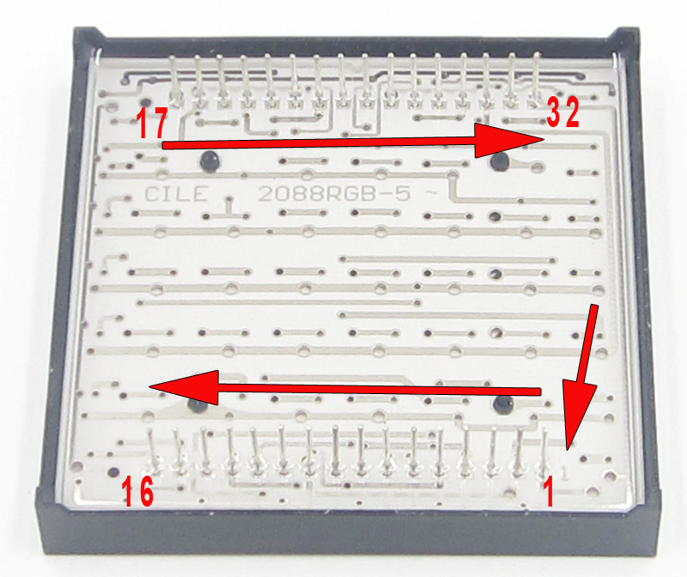
Číslovanie na doske 8x8 LED matice
Popis:
Výstupy matice 8 x 8 LED
vývody 1 až 32, ktoré vidíme.
Dole sa číslujú od 1 sprava doľava.
Hore pokračuje číslovanie zľava doprava.

Slide 14
Princíp ovládania LED matice pomocou Raspberry Pi
Popis:
V našom zapojení ak si želáme rozsvietiť LED pripájame (vyšleme) log. ,,1“ na riadky a log. ,,0“ na príslušné stĺpce. Ak si v danom riadku a stĺpci neželáme zapnúť LED nastavíme rovnaké logické hodnoty ako na riadok tak na príslušný stĺpec.
Ukážeme si to na konkrétnom príklade:
Pr1: Najprv si zvolíme LED, ktorú si želáme rozsvietiť. Ak si vyberieme modrú LED v piatom riadku a šiestom stĺpci, zo spôsobu prepojenia vyčítame. V príslušnom riadku je pripojene GPIO 6, následné v príslušnom stĺpci máme pripojené GPIO 15. Podľa hore uvedeného popisu nastavíme v PYTHON -e GPIO 6 na log. ,,1“ a GPIO 15 na log. ,,0“. Po vyslaní hodnôt sa nám rozsvieti modrá LED v piatom riadku a šiestom stĺpci.
Pr2: To isté ako v Pr1, ale želáme si rozsvietiť teraz zelenú LED v piatom riadku a šiestom stĺpci. Analogicky privádzame to isté na riadok GPIO 6 na log. ,,1“ a GPIO 20 na log. ,,0“.
Pr3: Želáme si zmiešať modrú a zelenú z predchádzajúcich príkladov. Potom GPIO 6 na log. ,,1“ a GPIO 15 súčasne s GPIO 20 na log. ,,0“.
Principiálne priesečníky riadkov nastavené na log. ,,1“ a stĺpcov nastavených na log . ,,0“ znamenajú rozsvietené LED.

Slide 15
Princíp ovládania LED matice obmedzenie Charlieplexingu
Popis:
Princíp Chalieplexingu spočíva v ušetrení vodičov (a teda aj portov mikrokontrolera ) potrebných k zapínaniu LED.
Ušetrením vodičov už nie je možné nastaviť v jednom cykle všetky kombinácie rozsvietenia, farieb a vypnutých LED.
Rieši sa to po častiach zapínaním LED v za sebou idúcom cykle.
Aj displejoch sa využíva nedokonalosť ľudského oka, ktoré za sebou idúce obrazy frekvenciou viac ako 20 Hz vníma ako súvisle bežiaci obraz ( v starých premietačkách ). Ak danú frekvenciu ešte zvýšime, zotrvačnosť ľudského oka už nezachytí blikanie LED vo viacerých za sebou nasledujúcich cyklov z inými čiastkovými kombináciami zapnutých LED.

Slide 16
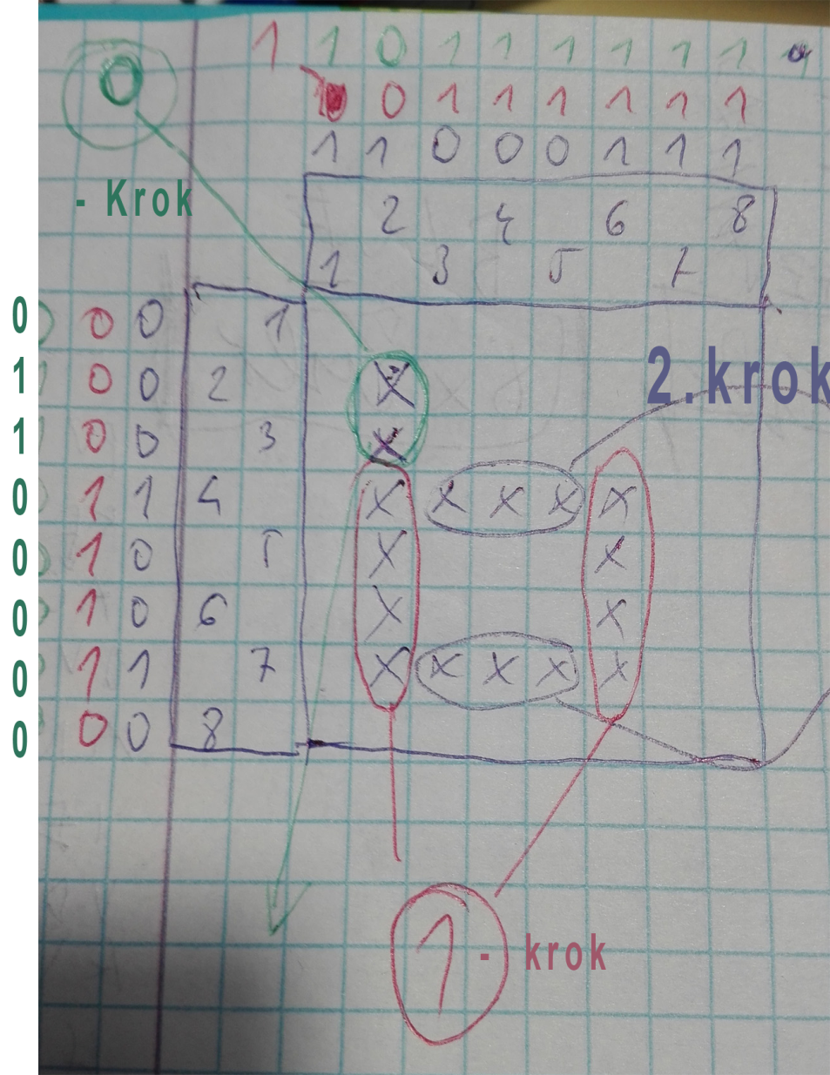
Postup zapínania, návrh
Na zobrazenie malého písmena ,,b“ sme navrhli tri cykly.
Po častiach zapínanie LED v nekonečnej slučke za sebou idúcich troch cykloch.

Slide 17
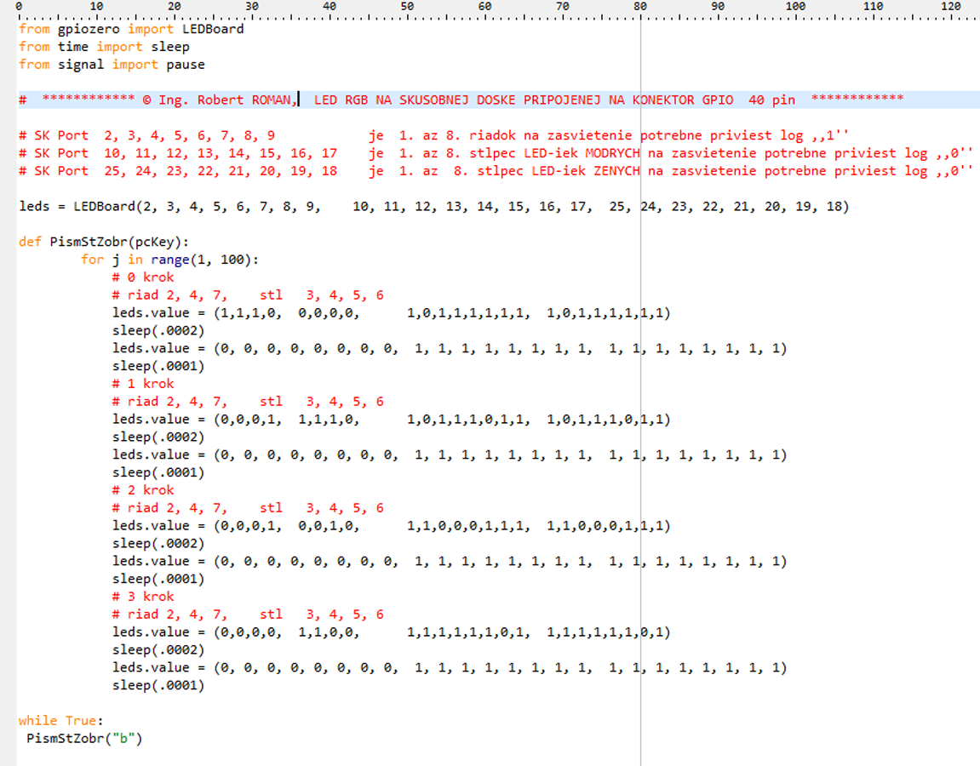
Realizácia postupu zapínania písmena ,,b“ v Pythone

Slide 18
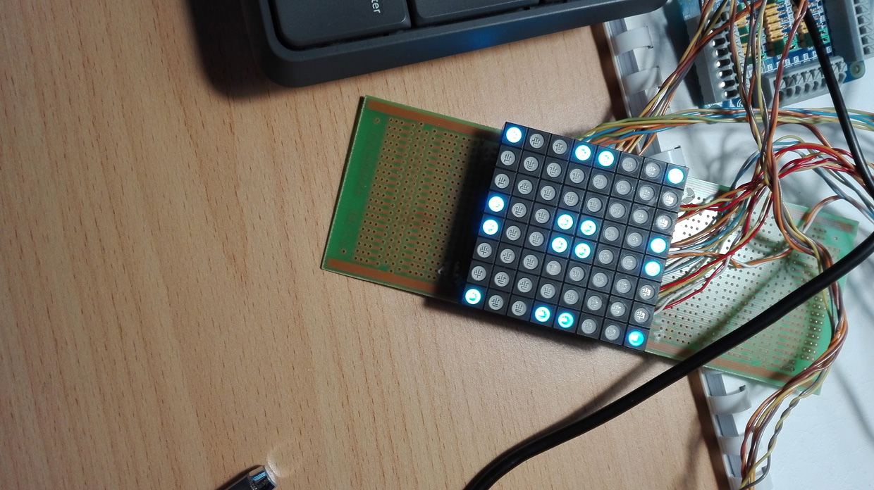
Ukážka činnosti, svietia rohy
Popis:

Slide 19
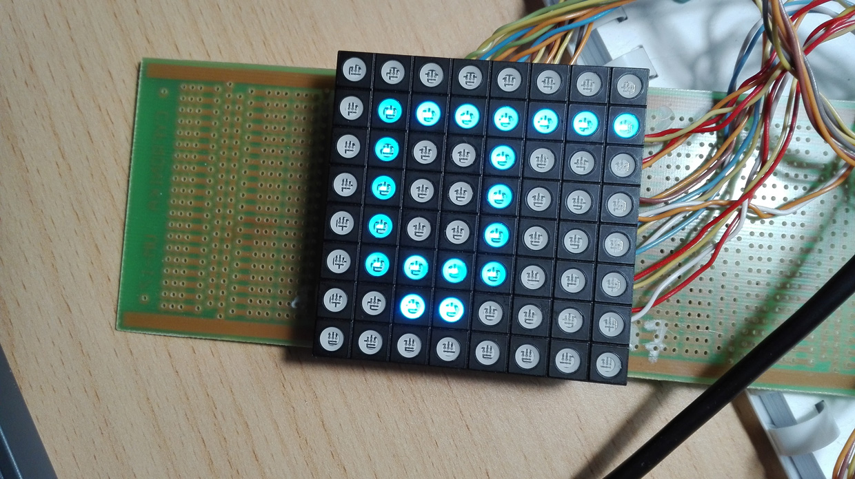
Ukážka činnosti, svieti ,,b“
Popis:

Slide 20
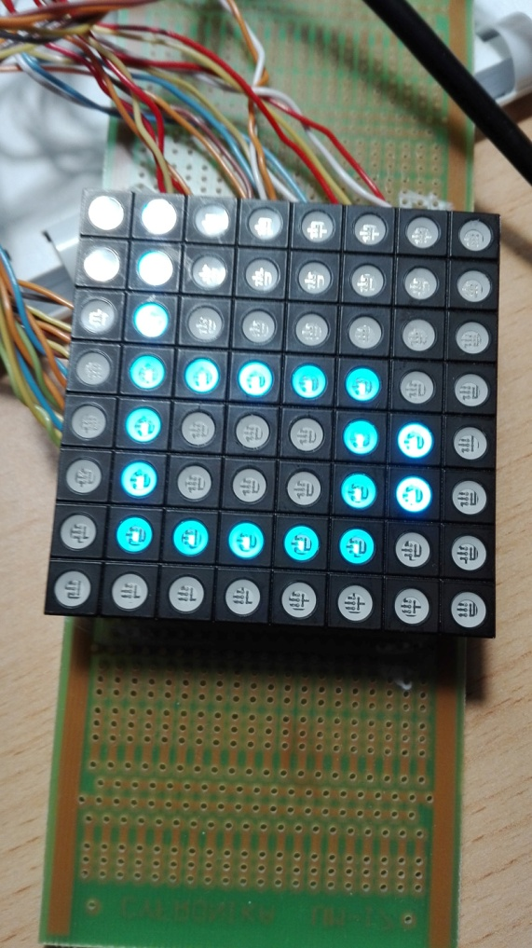
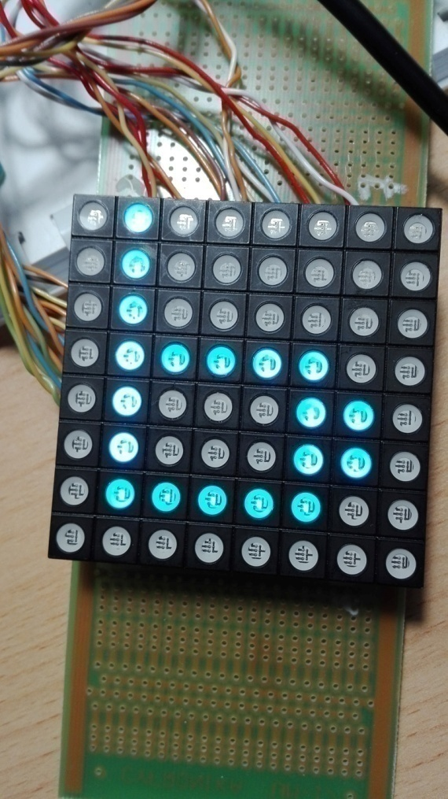
Ukážka činnosti, svieti ,,b“
Popis:

Slide 21
Použité zdroje:
Janet Valade 2006. Linux, jdi do toho: Grada , 2006. 279s. ISBN 8024714558
Raspberry Pi Project [online]. 2020. Internetová stránka.
The community of volunteers and young people learning and creating with technology ,
Dostupné na internete: <https: // www.raspberrypi.org>
Led Sales – Austria – technical description [online]. 2020. Internetová stránka.
Dostupné na internete: <https: // www.ledsales.com.au>
123Led - Technické údaje [online]. 2020. Internetová stránka.
Dostupné na internete: < https: // www.123led.sk >
AMARO s.r.o. Praktická elektronika 07/2016 - Jindra FUČÍK, 2016. Charlieplexing v teórií a praxi č. 7 2016 ,. s. 25-29.

Slide 22
Ďakujem za pozornosť

